Slide 1



Aula 8 Plano
Não esquecer!
Podes navegar por todas as secções (enter ou clique de rato) ou escolher a secção clicando sobre ela.
Apenas deves “Try it” depois de navegares por todos os conteúdos desta aula!
1. Matriz Particionada
2. Operações por Blocos (1)
3. Tranposição por Blocos
4. Multiplicação por Blocos
Try it!
By EngiMath TEAM

Slide 2
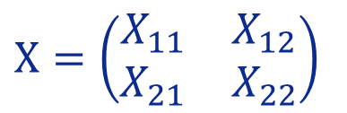
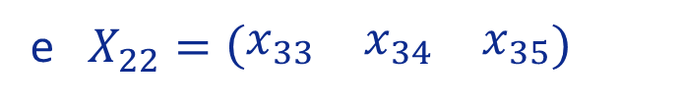

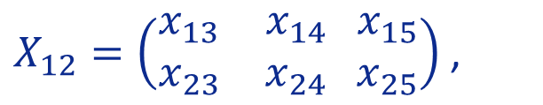
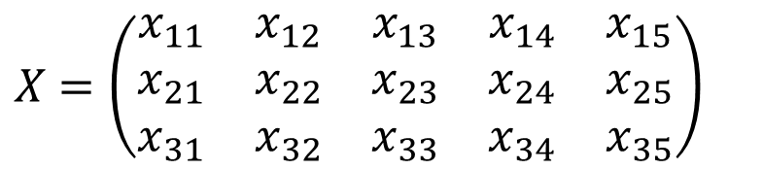
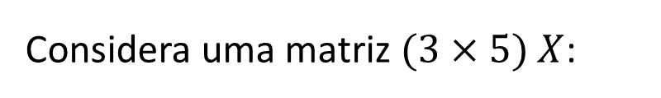
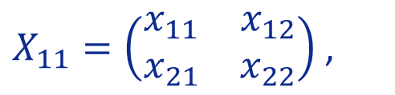
Aula 8
Uma matriz pode ser subdividida ou particionada em matrizes menores – Blocos (submatrizes) – inserindo réguas horizontais e verticais entre linhas e colunas selecionadas.
1. Matriz Particionada
2. Operações por Blocos (1)
Por exemplo:
$X$ $=\left(\begin{matrix}\begin{matrix}\begin{matrix}x_{11} \\ x_{21} \\ x_{31}\end{matrix} & \begin{matrix}x_{12} \\ x_{22} \\ x_{32}\end{matrix} & \begin{matrix}x_{13} \\ x_{23} \\ x_{33}\end{matrix}\end{matrix} & \begin{matrix}\begin{matrix}x_{14} \\ x_{24} \\ x_{34}\end{matrix} & \begin{matrix}x_{15} \\ x_{25} \\ x_{35}\end{matrix}\end{matrix}\end{matrix}\right)$
3. Tranposição por Blocos
Considera uma matriz $(3×5)$ $X$:
$X$pode ser particionada do “modo que quisermos”!
4. Multiplicação por Blocos
$$X=\left(\begin{matrix}X_{11} & X_{12} \\ X_{21} & X_{22}\end{matrix}\right)$$
Isto dá-nos a matriz particionada ou matriz por blocos:
matriz por blocos
onde:
Try it!
$X_{11}=\left(\begin{matrix}x_{11} & x_{12} \\ x_{21} & x_{22}\end{matrix}\right)$ ,
$X_{12}=\left(\begin{matrix}x_{13} & x_{14} \\ x_{23} & x_{24}\end{matrix} \begin{matrix}x_{15} \\ x_{25}\end{matrix}\right)$ ,
$$X_{21}=\left(\begin{matrix}x_{31} & x_{32}\end{matrix}\right)$$
e $X_{22}=\left(\begin{matrix}x_{33} & x_{34} & x_{35}\end{matrix}\right)$

Slide 3




Aula 8
Uma matriz pode ser subdividida ou particionada em matrizes menores – Blocos (submatrizes) – inserindo réguas horizontais e verticais entre linhas e colunas selecionadas.
1. Matriz Particionada
2. Operações por Blocos (1)
Por exemplo:
$X$ $=\left(\begin{matrix}\begin{matrix}\begin{matrix}x_{11} \\ x_{21} \\ x_{31}\end{matrix} & \begin{matrix}x_{12} \\ x_{22} \\ x_{32}\end{matrix} & \begin{matrix}x_{13} \\ x_{23} \\ x_{33}\end{matrix}\end{matrix} & \begin{matrix}\begin{matrix}x_{14} \\ x_{24} \\ x_{34}\end{matrix} & \begin{matrix}x_{15} \\ x_{25} \\ x_{35}\end{matrix}\end{matrix}\end{matrix}\right)$
3. Tranposição por Blocos
Considera uma matriz $(3×5)$ $X$:
Partição de $X$em linhas:
4. Multiplicação por Blocos
$$X=\left(\begin{matrix}r_{1} \\ r_{2} \\ r_{3}\end{matrix}\right)$$
Obtemos uma matriz por blocos $(3×1)$:
Try it!
Partição de $X$ em colunas:
Obtemos uma matriz por blocos $(1×5)$ :
$$X=\left(c_{1} c_{2}{ c}_{3 } c_{4} c_{5}\right)$$

Slide 4


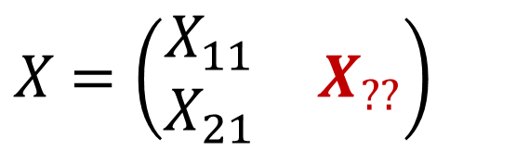
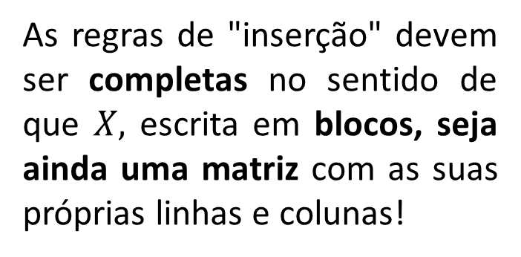
Aula 8
Uma matriz pode ser subdividida ou particionada em matrizes menores – Blocos (submatrizes) – inserindo réguas horizontais e verticais entre linhas e colunas selecionadas.
1. Matriz Particionada
2. Operações por Blocos (1)
$X$ $=\left(\begin{matrix}\begin{matrix}\begin{matrix}x_{11} \\ x_{21} \\ x_{31}\end{matrix} & \begin{matrix}x_{12} \\ x_{22} \\ x_{32}\end{matrix} & \begin{matrix}x_{13} \\ x_{23} \\ x_{33}\end{matrix}\end{matrix} & \begin{matrix}\begin{matrix}x_{14} \\ x_{24} \\ x_{34}\end{matrix} & \begin{matrix}x_{15} \\ x_{25} \\ x_{35}\end{matrix}\end{matrix}\end{matrix}\right)$
3. Tranposição por Blocos
4. Multiplicação por Blocos
Observação
As regras de "inserção" devem ser completas no sentido de que $X,$ escrita em blocos, seja ainda uma matriz com as suas próprias linhas e colunas!
$X$ $=\left(\begin{matrix}\begin{matrix}X_{11} \\ X_{21}\end{matrix} & X_{??}\end{matrix}\right)$
Try it!

Slide 5
Aula 8
Uma matriz pode ser subdividida ou particionada em matrizes menores – Blocos (submatrizes) – inserindo réguas horizontais e verticais entre linhas e colunas selecionadas.
1. Matriz Particionada
2. Operações por Blocos (1)
Notação – Geralmente, desde que não gere confusão, os blocos são representados pela mesma letra maiúscula da matriz com os dois índices usuais que identificam a posição relativa de cada bloco.
3. Tranposição por Blocos
Mensagens para Levar para Casa
Uma Matriz por Blocos pode ser vista como uma matriz cujos elementos são matrizes mais “pequenas”;
4. Multiplicação por Blocos
O principal objetivo para a utilização de matrizes particionadas é simplificar os cálculos quando as matrizes são grandes;
Try it!
Frequentemente o contexto ou os elementos da matriz irão sugerir uma forma útil de dividir a matriz em blocos, por exemplo, grandes blocos de zeros na matriz ou blocos com a matriz identidade indicam formas úteis de partição.

Slide 6
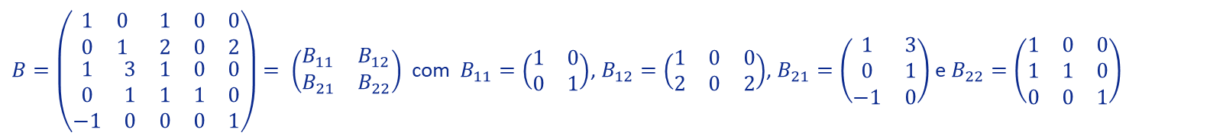

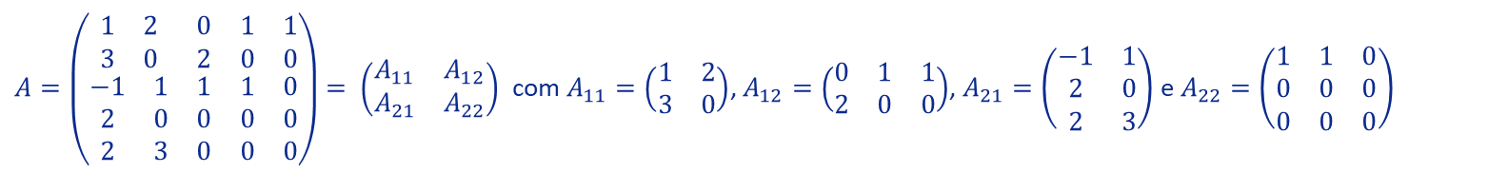



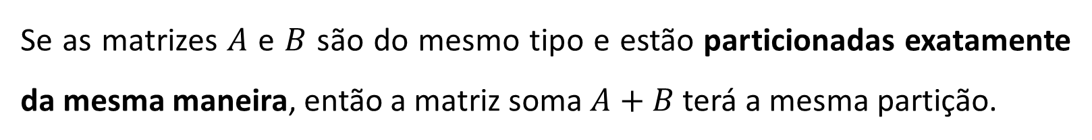

Aula 8
Se as matrizes $A$ e $B$ são do mesmo tipo e estão particionadas exatamente da mesma maneira, então a matriz soma $A+B$ terá a mesma partição.
1. Matriz Particionada
2. Operações por Blocos (1)
Cada bloco de $A+B$ é a soma dos blocos correspondentes de $A$ e $B$.
3. Tranposição por Blocos
$A=\left(\begin{matrix}\begin{matrix}1 & 2 \\ 3 & 0\end{matrix} & \begin{matrix}0 & 1 & 1 \\ 2 & 0 & 0\end{matrix} \\ \begin{matrix}−1 & 1 \\ 2 & 0 \\ 2 & 3\end{matrix} & \begin{matrix}1 & 1 & 0 \\ 0 & 0 & 0 \\ 0 & 0 & 0\end{matrix}\end{matrix}\right)$ $= \left(\begin{matrix}A_{11} & A_{12} \\ A_{21} & A_{22}\end{matrix}\right)$ com $A_{11}=\left(\begin{matrix}1 & 2 \\ 3 & 0\end{matrix}\right)$, $A_{12}=\left(\begin{matrix}0 & 1 & 1 \\ 2 & 0 & 0\end{matrix}\right)$, $A_{21}=\left(\begin{matrix}−1 & 1 \\ 2 & 0 \\ 2 & 3\end{matrix}\right)$ e $A_{22}=\left(\begin{matrix}1 & 1 & 0 \\ 0 & 0 & 0 \\ 0 & 0 & 0\end{matrix}\right)$
4. Multiplicação por Blocos
Exemplo
$C=A+B$ $= \left(\begin{matrix}C_{11} & C_{12} \\ C_{21} & C_{22}\end{matrix}\right)$ com
$$C_{11}=\left(\begin{matrix}2 & 2 \\ 3 & 1\end{matrix}\right)$$
$$C_{12}=\left(\begin{matrix}1 & 1 & 1 \\ 4 & 0 & 2\end{matrix}\right)$$
$$C_{21}=\left(\begin{matrix}0 & 4 \\ 2 & 1 \\ 1 & 3\end{matrix}\right)$$
$$C_{22}=\left(\begin{matrix}2 & 1 & 0 \\ 1 & 1 & 0 \\ 0 & 0 & 1\end{matrix}\right)$$
$B=\left(\begin{matrix}\begin{matrix}1 & 0 \\ 0 & 1\end{matrix} & \begin{matrix}1 & 0 & 0 \\ 2 & 0 & 2\end{matrix} \\ \begin{matrix}1 & 3 \\ 0 & 1 \\ −1 & 0\end{matrix} & \begin{matrix}1 & 0 & 0 \\ 1 & 1 & 0 \\ 0 & 0 & 1\end{matrix}\end{matrix}\right)$ $= \left(\begin{matrix}B_{11} & B_{12} \\ B_{21} & B_{22}\end{matrix}\right)$ com $B_{11}=\left(\begin{matrix}1 & 0 \\ 0 & 1\end{matrix}\right)$, $B_{12}=\left(\begin{matrix}1 & 0 & 0 \\ 2 & 0 & 2\end{matrix}\right)$, $B_{21}=\left(\begin{matrix}1 & 3 \\ 0 & 1 \\ −1 & 0\end{matrix}\right)$ e $B_{22}=\left(\begin{matrix}1 & 0 & 0 \\ 1 & 1 & 0 \\ 0 & 0 & 1\end{matrix}\right)$
Try it!

Slide 7

Aula 8
Se as matrizes $A$ e $B$ são do mesmo tipo e estão particionadas exatamente da mesma maneira, então a matriz soma $A+B$ terá a mesma partição.
1. Matriz Particionada
2. Operações por Blocos (1)
Cada bloco de $A+B$ é a soma dos blocos correspondentes de $A$ e $B$.
3. Tranposição por Blocos
$A=\left(\begin{matrix}\begin{matrix}1 & 2 \\ 3 & 0\end{matrix} & \begin{matrix}0 & 1 & 1 \\ 2 & 0 & 0\end{matrix} \\ \begin{matrix}−1 & 1 \\ 2 & 0 \\ 2 & 3\end{matrix} & \begin{matrix}1 & 1 & 0 \\ 0 & 0 & 0 \\ 0 & 0 & 0\end{matrix}\end{matrix}\right)$ $= \left(\begin{matrix}A_{11} & A_{12} \\ A_{21} & A_{22}\end{matrix}\right)$ com $A_{11}=\left(\begin{matrix}1 & 2 \\ 3 & 0\end{matrix}\right)$, $A_{12}=\left(\begin{matrix}0 & 1 & 1 \\ 2 & 0 & 0\end{matrix}\right)$, $A_{21}=\left(\begin{matrix}−1 & 1 \\ 2 & 0 \\ 2 & 3\end{matrix}\right)$ e $A_{22}=\left(\begin{matrix}1 & 1 & 0 \\ 0 & 0 & 0 \\ 0 & 0 & 0\end{matrix}\right)$
4. Multiplicação por Blocos
$C=\left(\begin{matrix}\begin{matrix}2 & 2 \\ 3 & 1\end{matrix} & \begin{matrix}1 & 1 & 1 \\ 4 & 0 & 2\end{matrix} \\ \begin{matrix}0 & 4 \\ 2 & 1 \\ 1 & 3\end{matrix} & \begin{matrix}2 & 1 & 0 \\ 1 & 1 & 0 \\ 0 & 0 & 1\end{matrix}\end{matrix}\right)$
Exemplo
$C=A+B$ $= \left(\begin{matrix}C_{11} & C_{12} \\ C_{21} & C_{22}\end{matrix}\right)$ com
$$C_{11}=\left(\begin{matrix}2 & 2 \\ 3 & 1\end{matrix}\right)$$
$$C_{12}=\left(\begin{matrix}1 & 1 & 1 \\ 4 & 0 & 2\end{matrix}\right)$$
$$C_{21}=\left(\begin{matrix}0 & 4 \\ 2 & 1 \\ 1 & 3\end{matrix}\right)$$
$$C_{22}=\left(\begin{matrix}2 & 1 & 0 \\ 1 & 1 & 0 \\ 0 & 0 & 1\end{matrix}\right)$$
$B=\left(\begin{matrix}\begin{matrix}1 & 0 \\ 0 & 1\end{matrix} & \begin{matrix}1 & 0 & 0 \\ 2 & 0 & 2\end{matrix} \\ \begin{matrix}1 & 3 \\ 0 & 1 \\ −1 & 0\end{matrix} & \begin{matrix}1 & 0 & 0 \\ 1 & 1 & 0 \\ 0 & 0 & 1\end{matrix}\end{matrix}\right)$ $= \left(\begin{matrix}B_{11} & B_{12} \\ B_{21} & B_{22}\end{matrix}\right)$ com $B_{11}=\left(\begin{matrix}1 & 0 \\ 0 & 1\end{matrix}\right)$, $B_{12}=\left(\begin{matrix}1 & 0 & 0 \\ 2 & 0 & 2\end{matrix}\right)$, $B_{21}=\left(\begin{matrix}1 & 3 \\ 0 & 1 \\ −1 & 0\end{matrix}\right)$ e $B_{22}=\left(\begin{matrix}1 & 0 & 0 \\ 1 & 1 & 0 \\ 0 & 0 & 1\end{matrix}\right)$
Try it!

Slide 8
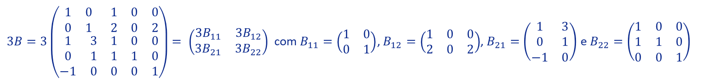
Aula 8
Se as matrizes $A$ e $B$ são do mesmo tipo e estão particionadas exatamente da mesma maneira, então a matriz soma $A+B$ terá a mesma partição.
1. Matriz Particionada
2. Operações por Blocos (1)
Cada bloco de $A+B$ é a soma dos blocos correspondentes de $A$ e $B$.
Ao trabalhar com matrizes particionadas, a multiplicação de uma matriz por um escalar pode ser calculada bloco-a-bloco.
3. Tranposição por Blocos
4. Multiplicação por Blocos
Exemplo
Exemplo
$3B=3\left(\begin{matrix}\begin{matrix}1 & 0 \\ 0 & 1\end{matrix} & \begin{matrix}1 & 0 & 0 \\ 2 & 0 & 2\end{matrix} \\ \begin{matrix}1 & 3 \\ 0 & 1 \\ −1 & 0\end{matrix} & \begin{matrix}1 & 0 & 0 \\ 1 & 1 & 0 \\ 0 & 0 & 1\end{matrix}\end{matrix}\right)$ $= \left(\begin{matrix}{3B}_{11} & {3B}_{12} \\ {3B}_{21} & 3B_{22}\end{matrix}\right)$ com $B_{11}=\left(\begin{matrix}1 & 0 \\ 0 & 1\end{matrix}\right)$, $B_{12}=\left(\begin{matrix}1 & 0 & 0 \\ 2 & 0 & 2\end{matrix}\right)$, $B_{21}=\left(\begin{matrix}1 & 3 \\ 0 & 1 \\ −1 & 0\end{matrix}\right)$ e $B_{22}=\left(\begin{matrix}1 & 0 & 0 \\ 1 & 1 & 0 \\ 0 & 0 & 1\end{matrix}\right)$
Try it!

Slide 9

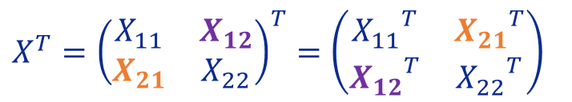


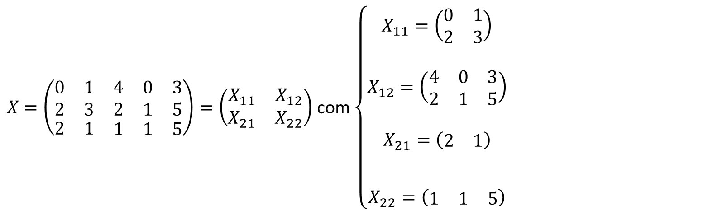



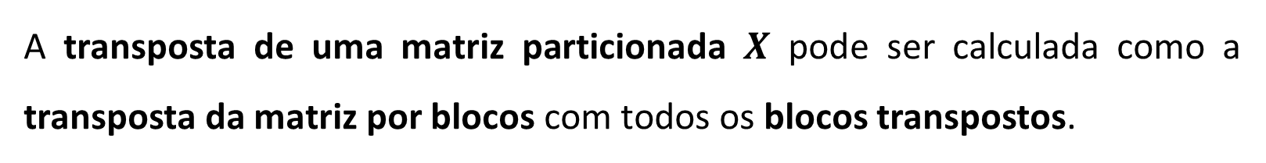
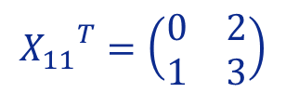



Aula 8
A transposta de uma matriz particionada $X$ pode ser calculada como a transposta da matriz por blocos com todos os blocos transpostos.
1. Matriz Particionada
2. Operações por Blocos (1)
$X$ $=\left(\begin{matrix}\begin{matrix}0 & 1 \\ 2 & 3\end{matrix} & \begin{matrix}4 & 0 & 3 \\ 2 & 1 & 5\end{matrix} \\ \begin{matrix}2 & 1\end{matrix} & \begin{matrix}1 & 1 & 5\end{matrix}\end{matrix}\right)=\left(\begin{matrix}X_{11} & X_{12} \\ X_{21} & X_{22}\end{matrix}\right)$ com $\left\{\begin{matrix}\begin{matrix}\begin{aligned}X_{11}=\left(\begin{matrix}0 & 1 \\ 2 & 3\end{matrix}\right) \\ \end{aligned} \\ \begin{aligned}X_{12}=\left(\begin{matrix}4 & 0 & 3 \\ 2 & 1 & 5\end{matrix}\right) \\ \end{aligned}\end{matrix} \\ \begin{matrix}\begin{aligned}X_{21}=\left(\begin{matrix}2 & 1\end{matrix}\right) \\ {{}^{}}^{}\end{aligned} \\ X_{22}=\left(\begin{matrix}1 & 1 & 5\end{matrix}\right)\end{matrix}\end{matrix}\right.$
Exemplo:
$${X_{11}}^{T}=\left(\begin{matrix}0 & 2 \\ 1 & 3\end{matrix}\right)$$
$${X_{12}}^{T}=\left(\begin{matrix}4 & 2 \\ 0 & 1 \\ 3 & 5\end{matrix}\right)$$
3. Tranposição por Blocos
$${X_{21}}^{T}=\left(\begin{matrix}2 \\ 1\end{matrix}\right)$$
$$X^{T}={\left(\begin{matrix}X_{11} & X_{12} \\ X_{21} & X_{22}\end{matrix}\right)}^{T}=\left(\begin{matrix}{X_{11}}^{T} & {X_{21}}^{T} \\ {X_{12}}^{T} & {X_{22}}^{T}\end{matrix}\right)$$
4. Multiplicação por Blocos
$${X_{22}}^{T}=\left(\begin{matrix}1 \\ 1 \\ 5\end{matrix}\right)$$
$X^{T}$ $=\left(\begin{matrix}\begin{matrix} & \\ & \end{matrix} & \begin{matrix} \\ \end{matrix} \\ \begin{matrix} & \\ & \\ & \end{matrix} & \begin{matrix} \\ \\ \end{matrix}\end{matrix}\right)$
$$\begin{matrix}0 & 2 \\ 1 & 3\end{matrix}$$
$$\begin{matrix}2 \\ 1\end{matrix}$$
Try it!
$$\begin{matrix}4 & 2 \\ 0 & 1 \\ 3 & 5\end{matrix}$$
$$\begin{matrix}1 \\ 1 \\ 5\end{matrix}$$

Slide 10

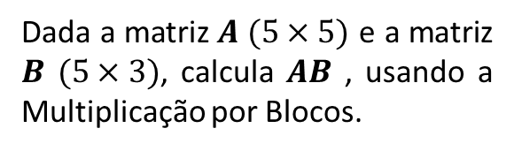


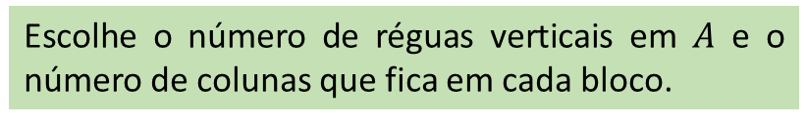
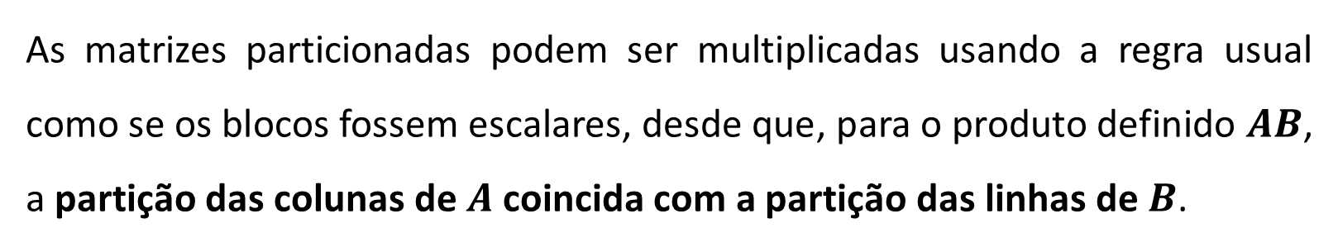

Aula 8
As matrizes particionadas podem ser multiplicadas usando a regra usual como se os blocos fossem escalares, desde que, para o produto definido $AB$, a partição das colunas de $A$ coincida com a partição das linhas de $B$.
1. Matriz Particionada
2. Operações por Blocos (1)
Exemplo
Dada a matriz $A$ $(5×5)$ e a matriz $B$ $(5×3)$, calcula $AB$ , usando a Multiplicação por Blocos.
DIVISÃO EM BLOCOS
3. Tranposição por Blocos
Divisão vertical de $A$ e divisão horizontal de $B$:
$$A=\left(\begin{matrix}\begin{matrix}1 & 2 \\ 3 & 0\end{matrix} & \begin{matrix}0 & 0 & 1 \\ 2 & 0 & 0\end{matrix} \\ \begin{matrix}−1 & 1 \\ 1 & 0 \\ 0 & 3\end{matrix} & \begin{matrix}1 & 0 & 0 \\ 0 & 1 & 0 \\ 0 & 0 & 1\end{matrix}\end{matrix}\right)$$
Escolhe o número de réguas verticais em $A$ e o número de colunas que fica em cada bloco.
Por exemplo, apenas uma régua vertical, a dividir as 5 colunas de $A$ em dois grupos de 2 + 3 colunas.
4. Multiplicação por Blocos
$$B=\left(\begin{matrix}\begin{matrix}1 \\ 2\end{matrix} & \begin{matrix}3 & 0 \\ 0 & −1\end{matrix} \\ \begin{matrix}0 \\ 0 \\ 0\end{matrix} & \begin{matrix}−1 & 0 \\ 0 & 1 \\ 2 & 0\end{matrix}\end{matrix}\right)$$
Try it!

Slide 11
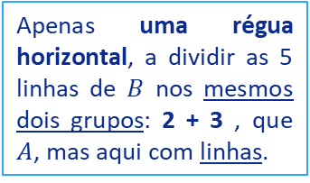
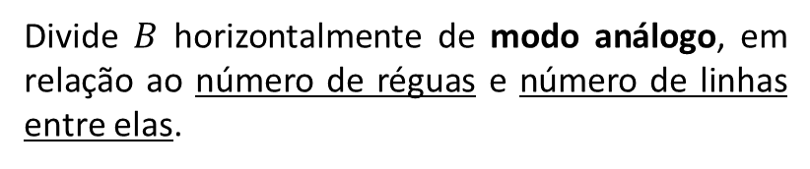
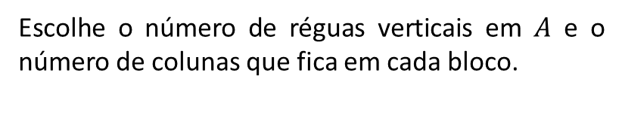

Aula 8
As matrizes particionadas podem ser multiplicadas usando a regra usual como se os blocos fossem escalares, desde que, para o produto definido $AB$, a partição das colunas de $A$ coincida com a partição das linhas de $B$.
1. Matriz Particionada
2. Operações por Blocos (1)
Exemplo
Dada a matriz $A$ $(5×5)$ e a matriz $B$ $(5×3)$, calcula $AB$ , usando a Multiplicação por Blocos.
DIVISÃO EM BLOCOS
3. Tranposição por Blocos
Divisão vertical de $A$ e divisão horizontal de $B$:
$$A=\left(\begin{matrix}\begin{matrix}1 & 2 \\ 3 & 0\end{matrix} & \begin{matrix}0 & 0 & 1 \\ 2 & 0 & 0\end{matrix} \\ \begin{matrix}−1 & 1 \\ 1 & 0 \\ 0 & 3\end{matrix} & \begin{matrix}1 & 0 & 0 \\ 0 & 1 & 0 \\ 0 & 0 & 1\end{matrix}\end{matrix}\right)$$
Escolhe o número de réguas verticais em $A$ e o número de colunas que fica em cada bloco.
Por exemplo, apenas uma régua vertical, a dividir as 5 colunas de $A$ em dois grupos de 2 + 3 colunas.
4. Multiplicação por Blocos
Divide $B$ horizontalmente de modo análogo, em relação ao número de réguas e número de linhas entre elas.
$$B=\left(\begin{matrix}\begin{matrix}1 \\ 2\end{matrix} & \begin{matrix}3 & 0 \\ 0 & −1\end{matrix} \\ \begin{matrix}0 \\ 0 \\ 0\end{matrix} & \begin{matrix}−1 & 0 \\ 0 & 1 \\ 2 & 0\end{matrix}\end{matrix}\right)$$
Apenas uma régua horizontal, a dividir as 5 linhas de $B$ nos mesmos dois grupos: 2 + 3 , que $A$, mas aqui com linhas.
Try it!

Slide 12


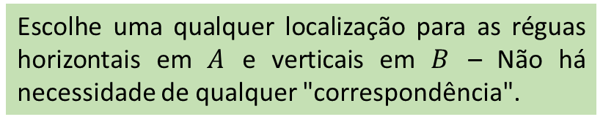
Aula 8
As matrizes particionadas podem ser multiplicadas usando a regra usual como se os blocos fossem escalares, desde que, para o produto definido $AB$, a partição das colunas de $A$ coincida com a partição das linhas de $B$.
1. Matriz Particionada
2. Operações por Blocos (1)
Exemplo
Dada a matriz $A$ $(5×5)$ e a matriz $B$ $(5×3)$, calcula $AB$ , usando a Multiplicação por Blocos.
DIVISÃO EM BLOCOS
3. Tranposição por Blocos
Divisão vertical de $A$ e divisão horizontal de $B$:
$$A=\left(\begin{matrix}\begin{matrix}1 & 2 \\ 3 & 0\end{matrix} & \begin{matrix}0 & 0 & 1 \\ 2 & 0 & 0\end{matrix} \\ \begin{matrix}−1 & 1 \\ 1 & 0 \\ 0 & 3\end{matrix} & \begin{matrix}1 & 0 & 0 \\ 0 & 1 & 0 \\ 0 & 0 & 1\end{matrix}\end{matrix}\right)$$
Escolha o número de réguas verticais em $A$ e o número de colunas que fica em cada bloco.
Por exemplo, apenas uma horizontal, de modo a "separar" a identidade em baixo à direita…
4. Multiplicação por Blocos
Divide $B$ horizontalmente de modo análogo, em relação ao número de réguas e número de linhas entre elas.
$$B=\left(\begin{matrix}\begin{matrix}1 \\ 2\end{matrix} & \begin{matrix}3 & 0 \\ 0 & −1\end{matrix} \\ \begin{matrix}0 \\ 0 \\ 0\end{matrix} & \begin{matrix}−1 & 0 \\ 0 & 1 \\ 2 & 0\end{matrix}\end{matrix}\right)$$
Para $B$, a escolha é independente da feita para $A$. Por Exemplo, apenas uma vertical, de modo a "separar" a coluna de zeros no canto inferior esquerdo….
Try it!
Divisão horizontal de $A$ e divisão vertical de $B$:
Escolhe uma qualquer localização para as réguas horizontais em $A$ e verticais em $B$ – Não há necessidade de qualquer "correspondência".

Slide 13















Aula 8
As matrizes particionadas podem ser multiplicadas usando a regra usual como se os blocos fossem escalares, desde que, para o produto definido $AB$, a partição das colunas de $A$ coincida com a partição das linhas de $B$.
1. Matriz Particionada
2. Operações por Blocos (1)
Exemplo
Dada a matriz $A$ $(5×5)$ e a matriz $B$ $(5×3)$, calcula $AB$ , usando a Multiplicação por Blocos.
$$A_{11}=\left(\begin{matrix}1 & 2 \\ 3 & 0\end{matrix}\right)$$
$$A_{12}=\left(\begin{matrix}0 & 0 & 1 \\ 2 & 0 & 0\end{matrix}\right)$$
$A_{21}=\left(\begin{matrix}−1 & 1 \\ 1 & 0 \\ 0 & 3\end{matrix}\right)$
$$A_{22}=I_{3}$$
3. Tranposição por Blocos
$$A=\left(\begin{matrix}\begin{matrix}1 & 2 \\ 3 & 0\end{matrix} & \begin{matrix}0 & 0 & 1 \\ 2 & 0 & 0\end{matrix} \\ \begin{matrix}−1 & 1 \\ 1 & 0 \\ 0 & 3\end{matrix} & \begin{matrix}1 & 0 & 0 \\ 0 & 1 & 0 \\ 0 & 0 & 1\end{matrix}\end{matrix}\right)$$
$\left(\begin{matrix}5 \\ 3\end{matrix}\right)$
$$\left(\begin{matrix}3 & −2 \\ 9 & 0\end{matrix}\right)+\left(\begin{matrix}2 & 0 \\ −2 & 0\end{matrix}\right)=\left(\begin{matrix}5 & −2 \\ 7 & 0\end{matrix}\right)$$
$$=\left(\begin{matrix}A_{11} & A_{12} \\ A_{21} & A_{22}\end{matrix}\right)$$
$$\left(\begin{matrix}0 \\ 0\end{matrix}\right)$$
$\left(\begin{matrix}1 & 2 \\ 3 & 0\end{matrix}\right)$ $\left(\begin{matrix}3 & 0 \\ 0 & −1\end{matrix}\right)$+ $\left(\begin{matrix}0 & 0 & 1 \\ 2 & 0 & 0\end{matrix}\right)$ $\left(\begin{matrix}−1 & 0 \\ 0 & 1 \\ 2 & 0\end{matrix}\right)$
4. Multiplicação por Blocos
$\left(\begin{matrix}1 & 2 \\ 3 & 0\end{matrix}\right) \left(\begin{matrix}1 \\ 2\end{matrix}\right)+$
Usar propriedades!
$$AB=\left(\begin{matrix}A_{11} & A_{12} \\ A_{21} & A_{22}\end{matrix}\right)\left(\begin{matrix}B_{11} & B_{12} \\ B_{21} & B_{22}\end{matrix}\right)=\left(\begin{matrix}A_{11}B_{11}+A_{12}B_{21} & A_{11}B_{12}+A_{12}B_{22} \\ A_{21}B_{11}+A_{22}B_{21} & A_{21}B_{12}+A_{22}B_{22}\end{matrix}\right)$$
$$B_{11}=\left(\begin{matrix}1 \\ 2\end{matrix}\right)$$
$$B_{12}=\left(\begin{matrix}3 & 0 \\ 0 & −1\end{matrix}\right)$$
$B_{21}=O_{3×1}$
$B_{22}=\left(\begin{matrix}−1 & 0 \\ 0 & 1 \\ 2 & 0\end{matrix}\right)$
$$B=\left(\begin{matrix}\begin{matrix}1 \\ 2\end{matrix} & \begin{matrix}3 & 0 \\ 0 & −1\end{matrix} \\ \begin{matrix}0 \\ 0 \\ 0\end{matrix} & \begin{matrix}−1 & 0 \\ 0 & 1 \\ 2 & 0\end{matrix}\end{matrix}\right)$$
Try it!
$$=\left(\begin{matrix}B_{11} & B_{12} \\ B_{21} & B_{22}\end{matrix}\right)$$
$\left(\begin{matrix}−1 & 1 \\ 1 & 0 \\ 0 & 3\end{matrix}\right)$ $\left(\begin{matrix}1 \\ 2\end{matrix}\right)+$
$\left(\begin{matrix}−1 & 1 \\ 1 & 0 \\ 0 & 3\end{matrix}\right)\left(\begin{matrix}3 & 0 \\ 0 & −1\end{matrix}\right)+$
$$O_{3×1}$$
$$B_{22}$$
$$\left(\begin{matrix}1 \\ 1 \\ 6\end{matrix}\right)$$
$$\left(\begin{matrix}−3 & −1 \\ 3 & 0 \\ 0 & −3\end{matrix}\right)+\left(\begin{matrix}−1 & 0 \\ 0 & 1 \\ 2 & 0\end{matrix}\right)=\left(\begin{matrix}−4 & −1 \\ 3 & 1 \\ 2 & −3\end{matrix}\right)$$

Slide 14






Aula 8
As matrizes particionadas podem ser multiplicadas usando a regra usual como se os blocos fossem escalares, desde que, para o produto definido $AB$, a partição das colunas de $A$ coincida com a partição das linhas de $B$.
1. Matriz Particionada
2. Operações por Blocos (1)
Exemplo
Dada a matriz $A$ $(5×5)$ e a matriz $B$ $(5×3)$, calcula $AB$ , usando a Multiplicação por Blocos.
3. Tranposição por Blocos
$$A=\left(\begin{matrix}\begin{matrix}1 & 2 \\ 3 & 0\end{matrix} & \begin{matrix}0 & 0 & 1 \\ 2 & 0 & 0\end{matrix} \\ \begin{matrix}−1 & 1 \\ 1 & 0 \\ 0 & 3\end{matrix} & \begin{matrix}1 & 0 & 0 \\ 0 & 1 & 0 \\ 0 & 0 & 1\end{matrix}\end{matrix}\right)$$
$\left(\begin{matrix}5 \\ 3\end{matrix}\right)$
$$\left(\begin{matrix}3 & −2 \\ 9 & 0\end{matrix}\right)+\left(\begin{matrix}2 & 0 \\ −2 & 0\end{matrix}\right)=\left(\begin{matrix}5 & −2 \\ 7 & 0\end{matrix}\right)$$
$$=\left(\begin{matrix}A_{11} & A_{12} \\ A_{21} & A_{22}\end{matrix}\right)$$
$$\left(\begin{matrix}0 \\ 0\end{matrix}\right)$$
$\left(\begin{matrix}1 & 2 \\ 3 & 0\end{matrix}\right)$ $\left(\begin{matrix}3 & 0 \\ 0 & −1\end{matrix}\right)$+ $\left(\begin{matrix}0 & 0 & 1 \\ 2 & 0 & 0\end{matrix}\right)$ $\left(\begin{matrix}−1 & 0 \\ 0 & 1 \\ 2 & 0\end{matrix}\right)$
PRODUTO
4. Multiplicação por Blocos
$\left(\begin{matrix}1 & 2 \\ 3 & 0\end{matrix}\right) \left(\begin{matrix}1 \\ 2\end{matrix}\right)+$
$$AB=\left(\begin{matrix}\begin{matrix} \\ \end{matrix} & \begin{matrix} & \\ & \end{matrix} \\ \begin{matrix} \\ \\ \end{matrix} & \begin{matrix} & \\ & \\ & \end{matrix}\end{matrix}\right)$$
$$\begin{matrix}5 \\ 3\end{matrix}$$
$$\begin{matrix}5 & −2 \\ 7 & 0\end{matrix}$$
$$AB=\left(\begin{matrix}A_{11} & A_{12} \\ A_{21} & A_{22}\end{matrix}\right)\left(\begin{matrix}B_{11} & B_{12} \\ B_{21} & B_{22}\end{matrix}\right)=\left(\begin{matrix}A_{11}B_{11}+A_{12}B_{21} & A_{11}B_{12}+A_{12}B_{22} \\ A_{21}B_{11}+A_{22}B_{21} & A_{21}B_{12}+A_{22}B_{22}\end{matrix}\right)$$
$$B=\left(\begin{matrix}\begin{matrix}1 \\ 2\end{matrix} & \begin{matrix}3 & 0 \\ 0 & −1\end{matrix} \\ \begin{matrix}0 \\ 0 \\ 0\end{matrix} & \begin{matrix}−1 & 0 \\ 0 & 1 \\ 2 & 0\end{matrix}\end{matrix}\right)$$
$$\begin{matrix}1 \\ 1 \\ 6\end{matrix}$$
$$\begin{matrix}−4 & −1 \\ 3 & 1 \\ 2 & −3\end{matrix}$$
Try it!
$$=\left(\begin{matrix}B_{11} & B_{12} \\ B_{21} & B_{22}\end{matrix}\right)$$
$\left(\begin{matrix}−1 & 1 \\ 1 & 0 \\ 0 & 3\end{matrix}\right)$ $\left(\begin{matrix}1 \\ 2\end{matrix}\right)+$
$\left(\begin{matrix}−1 & 1 \\ 1 & 0 \\ 0 & 3\end{matrix}\right)\left(\begin{matrix}3 & 0 \\ 0 & −1\end{matrix}\right)+$
$$O_{3×1}$$
$$B_{22}$$
$$\left(\begin{matrix}1 \\ 1 \\ 6\end{matrix}\right)$$
$$\left(\begin{matrix}−3 & −1 \\ 3 & 0 \\ 0 & −3\end{matrix}\right)+\left(\begin{matrix}−1 & 0 \\ 0 & 1 \\ 2 & 0\end{matrix}\right)=\left(\begin{matrix}−4 & −1 \\ 3 & 1 \\ 2 & −3\end{matrix}\right)$$

Slide 15



Aula 8
Melhor ter papel e caneta por perto antes de tentar!…
1. Matriz Particionada
2. Operações por Blocos (1)
3. Tranposição por Blocos
4. Multiplicação por Blocos
Try it!

Slide 16

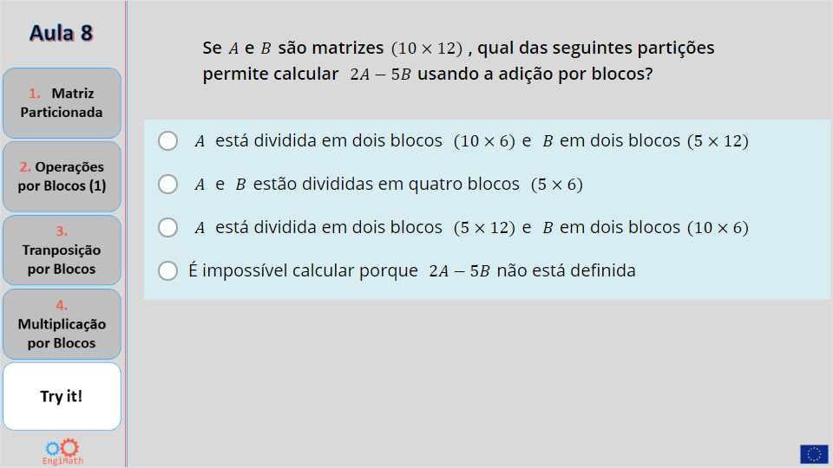
Aula 8
Quiz
1. Matriz Particionada
Click the Quiz button to edit this object
2. Operações por Blocos (1)
3. Tranposição por Blocos
4. Multiplicação por Blocos
Try it!

Slide 17


Fim da Aula 8
Esperamos que tenhas gostado!
1. Matriz Particionada
2. Operações por Blocos (1)
3. Tranposição por Blocos
4. Multiplicação por Blocos
Try it!
By EngiMath TEAM

